Slide 1
UNIVERSIDAD AUTÓNOMA DE CHIHUAHUA
FACULTAD DE ODONTOLOGÍA
PRESENTACIÓN CASO CLÍNICO
(NOMBRE DEL PACIENTE/INICIALES/ÁREA/CURSO)
POR EL/LA P.O. (NOMBRE COMPLETO)
NOMBRE Y GRADO ACADÉMICO DE LOS ASESORES

Slide 2
Sección de Historia Clínica

Slide 3
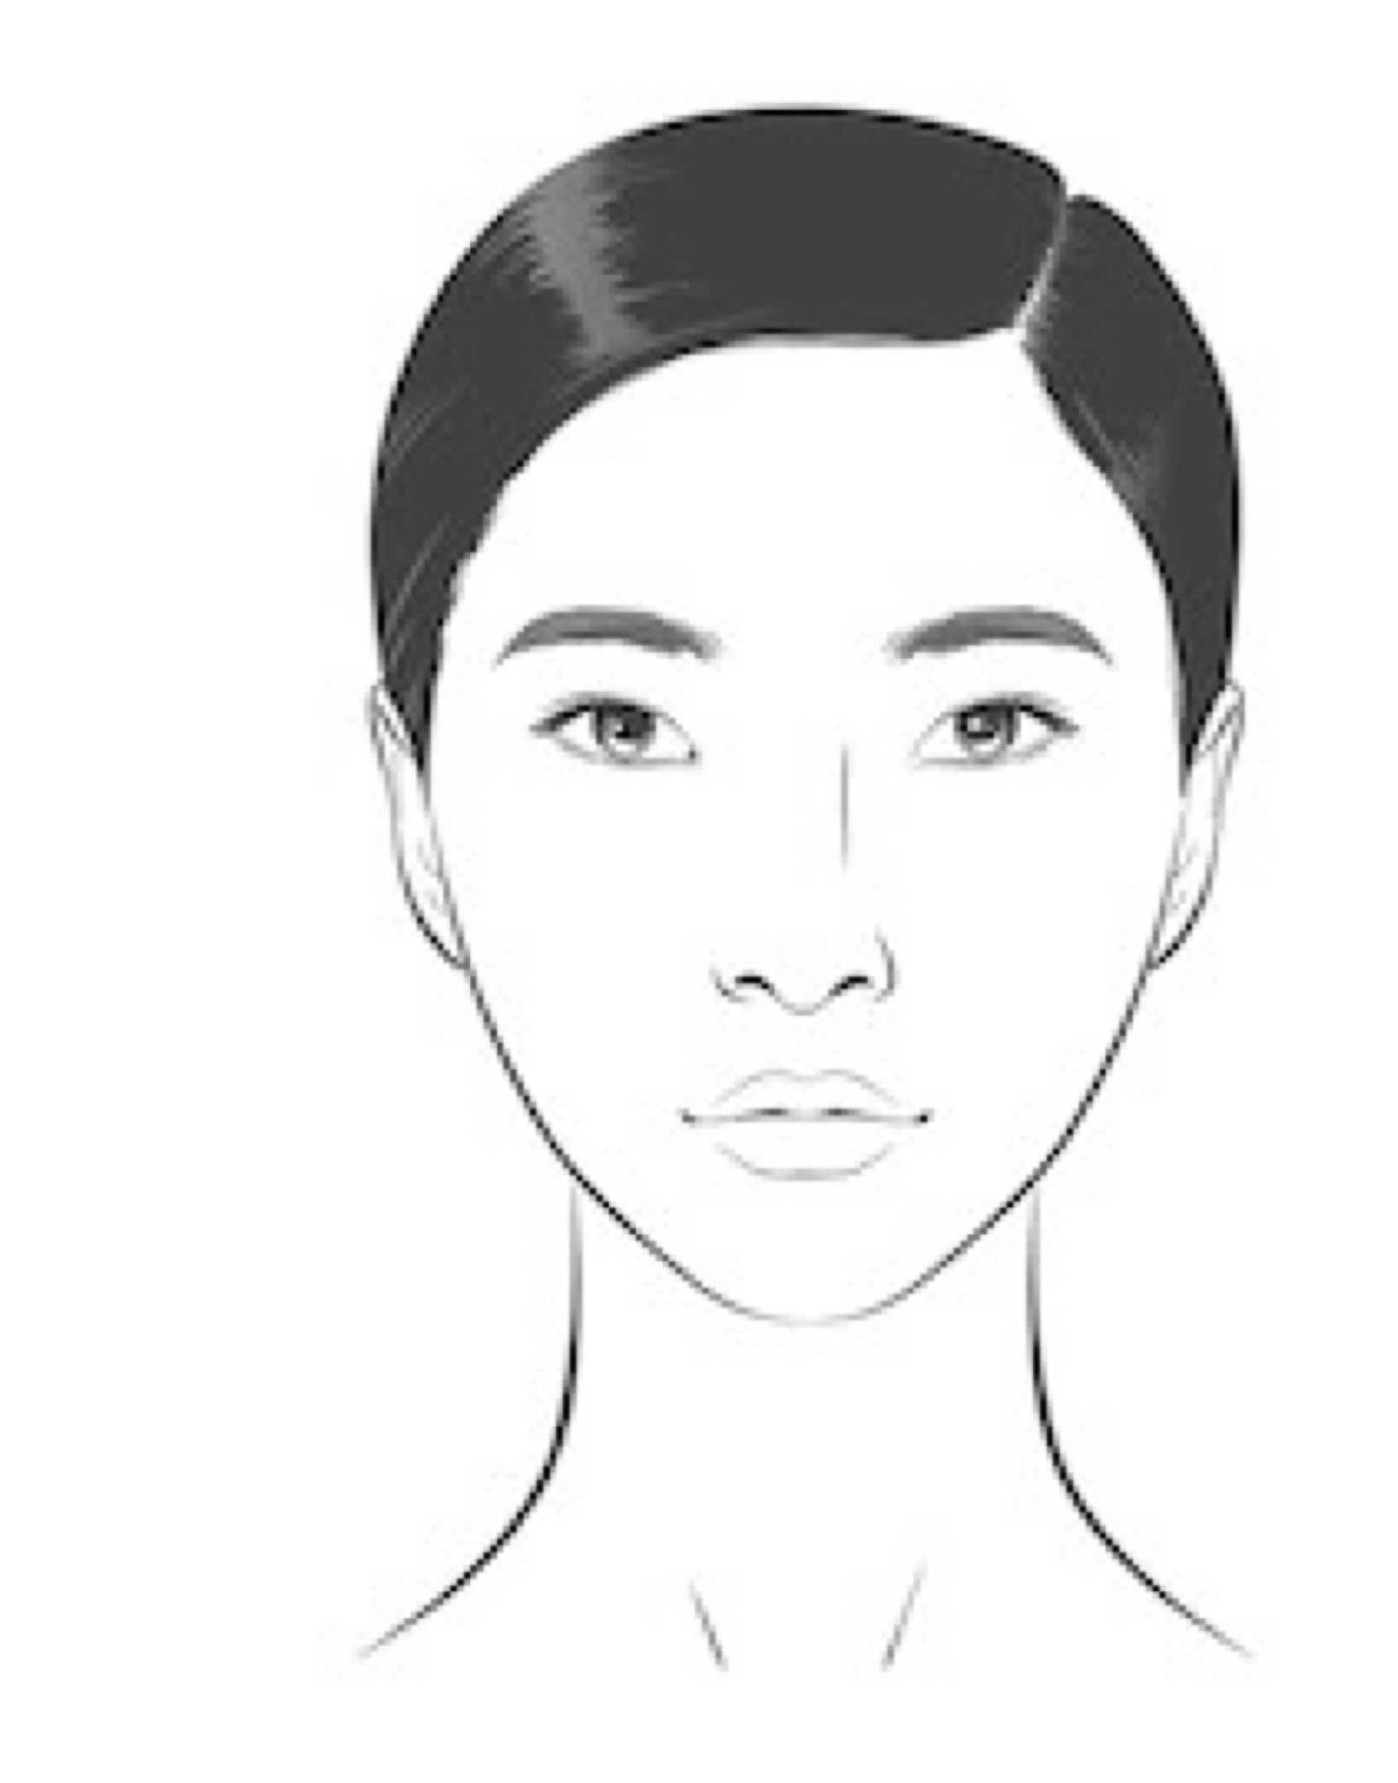
Ficha de Identificación
Datos del paciente
Padecimiento Actual/Motivo de Consulta

Slide 4
Resumen Clínico
A.H.F.
A.P.N.P.
A.P.P.
Antecedentes Dentales
Colocar: Fotografía Frontal en Reposo

Slide 5
Sección de Análisis Extraoral

Slide 6
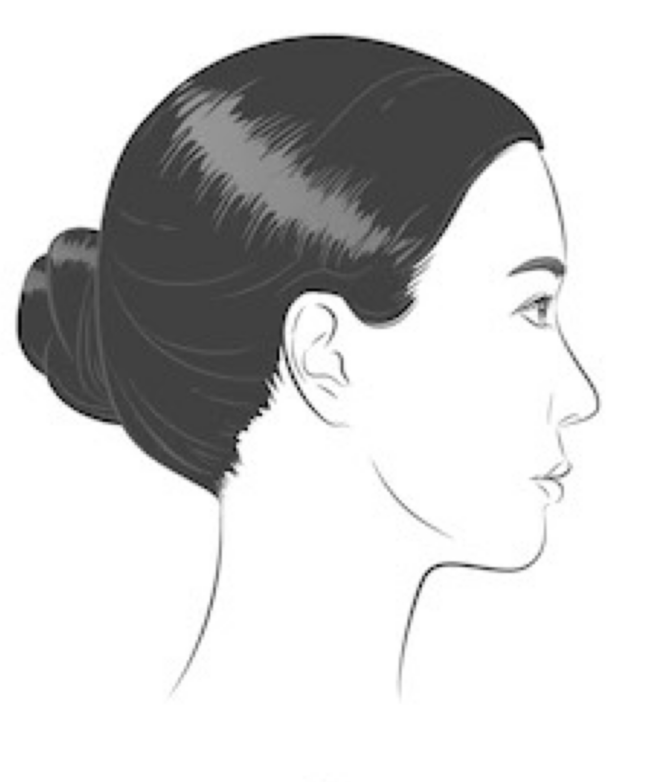
Visión General Extraoral
Colocar: Fotografías Extraorales

Slide 7
Frontal en Reposo
Descripción:
Asimetrías
Linea media
Biotipo
Tercios
Quintos
Etc.
Colocar: Fotografía Frontal en Reposo

Slide 8
Frontal en Sonrisa
Descripción:
Lineas medias faciales – dentales
Tipo de sonrisa
Análisis estético
Colocar: Fotografía Frontal en Sonrisa

Slide 9
Perfil Derecho
Descripción:
Tipo de perfil
Implantación auriculas
Linea mandibular
Etc.
Colocar: Fotografía de Perfil Derecho

Slide 10
Perfil Izquierdo
Colocar: Fotografía de Perfil Izquierdo
*

Slide 11
Sección de: Análisis Intraoral

Slide 12
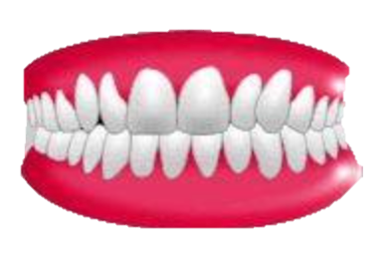
”Cruz” de Fotos Intraorales
Proporción 4:3
Proporción 4:3
Colocar: Fotografías oclusales, laterales y frontal en máxima intercuspidación (oclusión habitual)

Slide 13
Fotografía Intraoral Frontal
Descripción tejidos duros y blandos
*

Slide 14
Fotografía Intraoral Lateral Derecha
Descripción tejidos duros y blandos
*

Slide 15
Fotografía Intraoral Lateral Izquierda
Descripción tejidos duros y blandos
*

Slide 16
Fotografía Intraoral Oclusal Superior
Descripción tejidos duros y blandos
*

Slide 17
Fotografía Intraoral Oclusal Inferior
Descripción tejidos duros y blandos
*

Slide 18
Sección de: Modelos de Estudio y Auxiliares

Slide 19
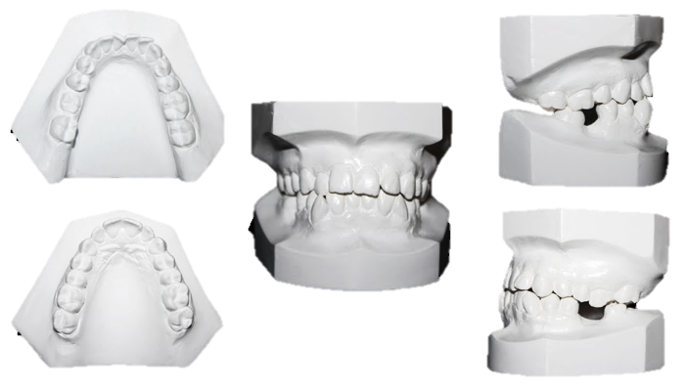
Fotos de los Modelos de Yeso
Nota: Puede ser enzocalados, montados en articulador o cómo su docente le indique

Slide 20
Sección de: Imagenología & Auxiliares de Diagnóstico

Slide 21
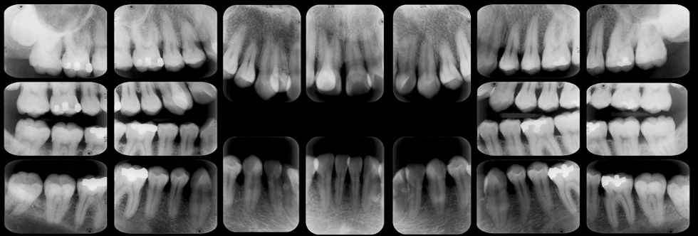
Radiografías Periapicales & Aleta de Mordida
Colocar: Serie periapical completa, pueden incluirse las de aleta de mordida

Slide 22
Pruebas Salivales
Colocar: Fotografías del material utilizado y la descripción (Flujo, pH, capacidad buffer, viscodiad, etc)
*

Slide 23
CRA
Colocar riesgo de caries del paciente de acuerdo al formato del CRA
*

Slide 24
Odontograma: ICDAS-ICCMS
Colocar: ICDAS – ICCMS
*

Slide 25
Periodontograma
Sondeo, índice de Sangrado, Índice de Higiene o lo que le solciite su asesor
*

Slide 26
Sección de: Resumen Diagnóstico Integral

Slide 27
Resumen Diagnóstico Integral
Diagnóstico general, extraoral e intraoral:__________________________________________________________________________________________________ _________________________________________________________________________________________________________________________________________________________________________________________________________________________________________________________________________________________________________________________________________________________________________________________________________
Área Disciplinar | Requerimiento | Diagnóstico por área
Operatoria/Preventiva | Sí / No
Exodoncia | Sí / No
Periodoncia | Sí / No
Endodoncia | Sí / No
Rehabilitación Oral | Sí / No
Patología Bucal | Sí / No
Cirugía Bucal | Sí / No
Otro (ejemplo interconsultas médicas) | Sí / No

Slide 28
Sección de: Diagnóstico y plan de tratamiento diente por diente

Slide 29
Diagnóstico y Plan de Tratamiento Diente por Diente
Órgano Dental (FDI) | Descripción Clínica, Sondeo, ICDAS, Signos y Síntomas | Descripción Imagenológica | Tratamiento | Imagen de referencia
11
12
13
14
15
16
17
18

Slide 30
Diagnóstico y Plan de Tratamiento Diente por Diente
Órgano Dental (FDI) | Descripción Clínica, Sondeo, ICDAS, Signos y Síntomas | Descripción Imagenológica | Tratamiento | Imagen de referencia
21
22
23
24
25
26
27
28

Slide 31
Diagnóstico y Plan de Tratamiento Diente por Diente
Órgano Dental (FDI) | Descripción Clínica, Sondeo, ICDAS, Signos y Síntomas | Descripción Imagenológica | Tratamiento | Imagen de referencia
31
32
33
34
35
36
37
38

Slide 32
Diagnóstico y Plan de Tratamiento Diente por Diente
Órgano Dental (FDI) | Descripción Clínica, Sondeo, ICDAS, Signos y SÍntomas | Descripción Imagenológica | Tratamiento | Imagen de referencia
41
42
43
44
45
46
47
48

Slide 33
Sección de: Plan de Tratamiento orientado para el Paciente [Receta con enfoque preventivo]

Slide 34
Plan de Tratamiento Estándar
[Indicaciones al Paciente en Receta]
Colocar las indicaciones que le dará a su paciente de manera estándar de acuerdo a los protocolos de odontología minimamente invasiva

Slide 35
Plan de Tratamiento Activo
[Indicaciones al Paciente en Receta]
Colocar de acuerdo al riesgo y características biopsicosociales de su paciente las indicaciones de un tratamiento activo

Slide 36
Sección de: Ruta Clínica - Cita por Cita

Slide 37
Ruta Clínica por Fases
Fase I Eliminación de infecciones:
Descripción
Fase II pre-protésica:
Descripción
Fase III protésica:
Descripción
Fase IV de mantenimiento:
Descripción.

Slide 38
Citación
Cita 1: Descripción de lo que se planea realizar
Cita 2:
Cita 3:
Etc.

Slide 39
Sección de: Cotizaciones

Slide 40
Cotización Facultad
Tratamiento | Código | Costo unitario | Cantidad | Total
1.
2.
3.
4.
5.
6.
Etc.

Slide 41
Cotización Laboratorio
Producto/Dispositivo | Costo Unitario | Cantidad | Total
1.
2.
3.
4.
5.
6.
Etc.

Slide 42
Sección de: Consentimiento y Aprobación del Tratamiento

Slide 43
Consentimiento Informado

Slide 44
Carta de Aceptación de Cotización

Slide 45
Sección de: Seguimiento y Evolución

Slide 46
Evolución del Caso
Colocar: Fotografías extraorales que indique su asesor y describa los cambios/resultados obtenidos, apoyese de las fotografias que necesite

Slide 47
Evolución del Caso
Proporción 4:3
Proporción 4:3
Colocar: Fotografías oclusales, laterales y frontal en máxima intercuspidación (oclusión habitual) post-tratamiento

Slide 48
Evolución Intraoral Frontal
Descripción de los resultados
*

Slide 49
Evolución Intraoral Lateral Derecha
Descripción de los resultados
*

Slide 50
Evoluación Intraoral Lateral Izquierda
Descripción de los resultados
*

Slide 51
Evolución Intraoral Oclusal Superior
Descripción de los resultados
*

Slide 52
Evolución Intraoral Oclusal Inferior
Descripción de los resultados
*

Slide 53
Sección de: Conclusiones

Slide 54
Conclusiones
Mencionar las conclusiones sobre los procedimientos realizados y los resultados obtenidos

Slide 55
Sección de: Tema Asignado

Slide 56
Título del tema/artículo
Espacio para la exposición del tema asignado
Referencia estilo Vancouver

Slide 57
Sección de: Referencias

Slide 58
Referencias
Espacio para colocoar la bibliografía consultada para el caso clinico
Referencia estilo Vancouver

